Slide 2
NAC4
Nesta NAC vamos desenvolver o nosso produto aplicando conceitos de sistemas embarcados e IoT.
Vamos desenvolver a nossa própria versão para um termocirculador de água utilizado para preparo perfeito de carnes e peixes a vácuo com temperatura controlada, conhecido como sous vide.
Como inspiração podemos ver alguns produtos comerciais e outras curiosidades nos links abaixo, sugiro que vejam outros links também.
https://www.gazetadopovo.com.br/bomgourmet/produtos-ingredientes/cozimento-sous-vide-termocirculador-como-fazer/
https://github.com/Marcelocm1995/SousVide
https://en.wikipedia.org/wiki/Sous_vide

Slide 3
NAC - Critérios de entrega e avaliação para nota
Auto avaliação do PROJETO. FORMULÁRIO DE ENTREGA: https://forms.gle/S98dQH2ArqsDJQYZ7
O grupo (max 5 alunos);
Cuidado com a desonestidade intelectual;
AUTO AVALIAÇÃO: Uma auto avaliação não compatível com o material entregue será interpretada como desonestidade intelectual;
PLÁGIO: Atividades que envolvem pesquisas na Internet podem ser enriquecidas com citações de várias fontes. No entanto, sempre que utilizar textos ou mesmo imagens que não sejam seus, seu trabalho deve ser acompanhado com um trecho de “referências”. Bastam os hiperlinks utilizados;
COLA DE TRABALHOS: Não é permitida a troca de trabalhos entre os grupos, cada grupo é responsável pelo desenvolvimento intelectual do projeto. Não copie e entregue o trabalho de outro colega e não permita ser copiado. Atividades duplicadas resultarão na anulação de ambas.
O grupo deve implementar o projeto baseado na rubrica apresentada. Alterações/adaptações serão consideradas se justificadas;
O grupo deve preencher o google forms de avaliação - https://forms.gle/S98dQH2ArqsDJQYZ7
Deve ser gravado um vídeo de demonstração das funcionalidades implementadas. Se não apresentar o vídeo, o grupo perde metade da nota;
O projeto deve estar, em um repositório do github e todos os componentes do grupos devem ter commits.

Slide 4
NAC4 - Critérios de avaliação para nota
Rubrica:.
R1 - NOTA 4: É um MVP do produto onde:
O usuário seta o tempo de execução que o produto vai operar (ler as teclas de “Incrementar” e “Decrementar” e altera a variável de tempo em hora:min (obs:. implemente o tempo em horas mas para testar considere alguns segundos)).
Quando a tecla “Play/Pause” é pressionada, aciona as saídas da “Bomba” e “Aquecedor”. Espera o tempo setado acabar e desliga as saídas e toca o buzzer e pisca o led para indicar o fim do tempo.
O programa retorna para o início do programa e aguarda o usuário setar um novo tempo.
Caso o usuário queira, o programa para antes do final do tempo quando a tecla “Play/Pause” é pressionada, .
A serial deve ser utilizada para exibir as variáveis do programa (tempo setado | tempo atual | statusPlayPause )
R2 - NOTA 7: Faz o R1 e:
Agora o usuário configura a temperatura da água e o tempo (usando as teclas “Incrementar”,“Decrementar” e “Play/Pause” )
O display Oled é utilizado para exibir as informações de configuração de temperatura e tempo. Quando a tecla “Play/Pause” é pressionada, o programa começa a rodar e exibe o tempo atual, tempo configurado, temperatura da água e temperatura configurada.
O aquecedor é ligado/desligado em função do sensor de temperatura que deve ser lido e comparado com a temperatura configurada pelo usuário.
A serial deve ser utilizada como um log para exibir as variáveis de estado do programa (tempo setado | tempo atual |temp. setada | temp medida | status bomba | status aquecedor | statusPlayPause).
R3 - NOTA 10: Faz o R2, e:
A informações de log do arduino são enviadas via comunicação serial para o node-red no formato Json. No node-red são enviadas via MQTT em tópicos.
O node-red (ou outra aplicação) subscreve os tópicos e exibe em um dashboard.
R4 - bonûs NOTA 13: Faz o R3 e:
As informações de log são salvas em um banco de dados (da sua preferência).
O usuário consegue setar os valores de temperatura e tempo de forma remota.
Exibe contagem regressiva do tempo no display

Slide 5
NAC 4
Data de entrega:
4SIA - 24/10/2021
TRABALHOS ENTREGUES COM ATRASO:
DE ATÉ 3 DIAS APÓS DATA DE ENTREGA, RECEBERÃO ATÉ 90% DA NOTA.
DE 4 DIAS ATÉ 7 DIAS APÓS DATA DE ENTREGA, RECEBERÃO ATÉ 80% DA NOTA.
Forms de avaliação e entrega: https://forms.gle/S98dQH2ArqsDJQYZ7
Template github https://github.com/arnaldojr/templatenac)

Slide 6
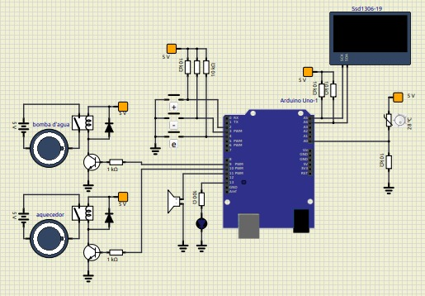
Sugestão de circuito esquemático

